Slide 1

Novela nařízení vlády č. 262/2012 Sb. v roce 2024, pod č. 193/2024 Sb.
12. 6. 2024
(schválená novela)
Ing. Jan Klír, CSc.
Výzkumný ústav rostlinné výroby, v.v.i.
tel. 603 520 684, klir@vurv.cz www.vurv.cz, www.nitrat.cz

Slide 2
Základní legislativa x nitrátová směrnice
Zákon o hnojivech (č. 156/1998 Sb.) – platnost obecně v rámci celé ČR
Zákon o vodách (č. 254/2001 Sb.) – platnost obecně v rámci celé ČR (nakládání se závadnými látkami)
„Nitrátová směrnice“ – platnost ve zranitelných oblastech (ZOD)
NV č. 262/2012 Sb. = prováděcí předpis k § 33 vodního zákona
(implementace směrnice Rady 91/676/EHS ze dne 12. prosince 1991, o ochraně vod
před znečištěním dusičnany ze zemědělských zdrojů)
    všechny informace jsou na www.nitrat.cz
    informace k DPB na Portálu farmáře (PF) – bude doplněno
    Změny schválené v roce 2024, s účinností od 1. 7. 2024
    (novela nařízení vlády č. 262/2012 Sb., pod č. 193/2024 Sb.)
    5. revize vymezení zranitelných oblastí (ZOD)
    6. akční program (2024–2028)
    úpravy se automaticky přenesou i do jiných předpisů, zejména dotačních
    (přenesená působnost: PPH 2, DZES, minimální požadavky na používání hnojiv, …)

Slide 3
Přímá působnost nařízení vlády č. 262/2012 Sb.
Opatření akčního programu NS (cca 20 bodů) – platí jen v ZOD
  • období zákazu hnojení
  • limity přívodu dusíku k plodinám
  • hnojení v letním a podzimním období
  • hnojení trvalých travních porostů
  • zákaz hnojení za nepříznivých podmínek (zamokření, sníh, promrznutí)
  • požadavek na rovnoměrné hnojení
  • střídání plodin
  • hospodaření na svazích (hnojení, erozně nebezpečné plodiny)
  • hospodaření na pozemcích u vody (ochranné pásy 3 nebo 25 m)
  • uložení hnoje, kompostu, separátu apod. na zemědělské půdě
vztahuje se jen na pozemky v ZOD

Slide 4
Přímá působnost nařízení vlády č. 262/2012 Sb.
Opatření akčního programu NS (cca 20 bodů) – platí jen v ZOD
  • období zákazu hnojení
  • limity přívodu dusíku k plodinám
  • hnojení v letním a podzimním období
  • hnojení trvalých travních porostů
  • zákaz hnojení za nepříznivých podmínek (zamokření, sníh, promrznutí)
  • požadavek na rovnoměrné hnojení
  • střídání plodin
  • hospodaření na svazích (hnojení, erozně nebezpečné plodiny)
  • hospodaření na pozemcích u vody (ochranné pásy 3 nebo 25 m)
  • uložení hnoje, kompostu, separátu apod. na zemědělské půdě
  • skladování statkových hnojiv (kapacita na 6měs. produkci, stav skladů)
  • omezené používání dusíku organického původu (170 kg N/ha)
  • bilance dusíku vztahuje se na celý závod

Slide 5
Přenesená působnost nařízení vlády č. 262/2012 Sb.
Podmíněnost (PPH, DZES) – NV č. 73/2023 Sb. (příloha č. 6 a § 7)
vybrané požadavky (8 bodů) = povinné požadavky na hospodaření PPH 2 – platí jen ve zranitelných oblastech
ochranný pás u vody byl převzat do DZES 4 – platí i mimo ZOD
Minimální požadavky na použití hnojiv – NV č. 73/2023 Sb. (§ 16)
vybrané požadavky (5 bodů) byly převzaty do „minimálních požadavků…“ = podmínky pro dotace na agroenvironmentálně-klimatická opatření (AEKO), ekologické zemědělství (EZ) a
nově i pro Ekoplatbu (v rámci přímých plateb) – platí i mimo ZOD
Ostatní využití – NV č. 80/2023 Sb.; režimy hospodaření v OPVZ
limity N byly převzaty do AEKO – ošetřování trvalých trav. porostů (OTP), integrované pěstování zeleniny (IPZ) a brambor (IPB) – platí i mimo ZOD
některé schválené režimy hospodaření v OPVZ přikazují dodržování různých opatření akčního programu NS – platí i mimo ZOD

Slide 6
Akční program NS x PPH 2 x minimální požadavky
  období zákazu hnojení
  limity přívodu dusíku k plodinám
  omezené používání dusíku organického původu (170 kg N/ha)
  skladování statkových hnojiv (kapacita na 6měs. produkci, stav skladů)
  hnojení na svazích, zákaz kukuřice, brambor apod. na svahu u vody
  hospodaření na pozemcích u vody (ochranné pásy 3 nebo 25 m)
  zákaz hnojení za nepříznivých podmínek (zamokření, sníh, promrznutí)
  požadavek na rovnoměrné hnojení
  hnojení v letním a podzimním období
  hnojení trvalých travních porostů
  střídání plodin
  uložení hnoje, kompostu, separátu apod. na zemědělské půdě
  bilance dusíku

Slide 7
Novela nařízení vlády č. 262/2012 Sb.,
o vymezení zranitelných oblastí a akčním programu
    revize ZOD + 6. akční program (na období 2024–2028)
    pracovní návrh byl diskutován na Pracovní skupině NS (XII. 2023)
    a zveřejněn na eAGRI (Životní prostředí – Nitrátová směrnice)
    následné první připomínky již byly zapracovány
    návrh novely byl upraven na základě připomínek z vnitřního připomínkového řízení MZe a mezirezortního připomínkového řízení
    novela schválena vládou 12. 6. 2024 a zveřejněna ve Sbírce zákonů 26. 6. 2024, pod č. 193/2024 Sb.
    účinnost změn od 1. 7. 2024
    informace:
      www.nitrat.cz, www.vurv.cz

Slide 8
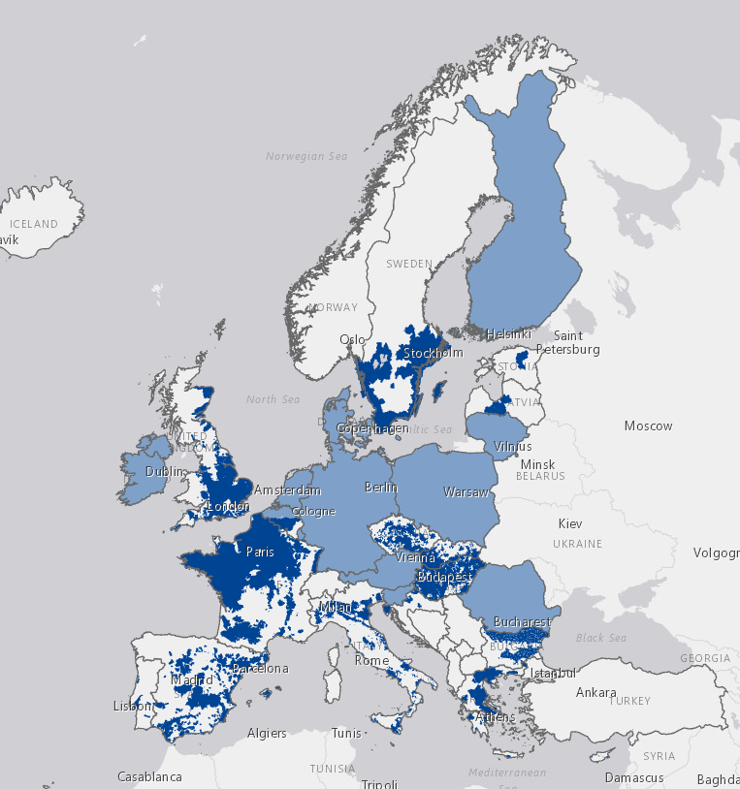
Zranitelné oblasti v EU
var. 1: celé území = ZOD
var. 2: části území = ZOD

Slide 9

Revize zranitelných oblastí v ČR
    Vymezuje a reviduje Výzkumný ústav vodohospodářský, v.v.i.,
    na základě pověření MŽP
    přidáno 12 nových ZOD, 40 katastrálních území
    celkem 2 044 DPB, z toho 6 DPB je již zařazených do ZOD
    (protíná je hranice k.ú., jsou výměrou více než 2 ha v původních ZOD)
    výměra nově zařazených 2 038 DPB: 10 934 ha
      9 638 ha R, G, U
      1 233 ha T, 63 ha J, K, L, O, S
    zemědělské závody: 238 subjektů, z toho 166 nově v ZOD
    pro nové subjekty neplatí žádné přechodné období, ale je navržena podpora investic (preferenční kritéria): Pravidla … – Technologie snižující emise GHG a NH₃ – možnost podpory pro zemědělské závody, které budou nově zařazeny do ZOD (v jarním kole na sklady na 9měsíční produkci, v podzimním kole pak na 6měsíční produkci).

Slide 10
Navržené nové zranitelné oblasti
Nové ZOD | Standardní orná půda | Travní porost | Úhor | TTP | Ostatní kultury | Celkem
 | R | G | U | T
1 (okres J. Hradec) | 135 | 7 | 4 | 28 | 0 | 173
2 (okr. Třebíč) | 4 930 | 105 | 170 | 311 | 24 | 5 539
3 (okr. Brno-venkov) | 225 | 29 | 14 | 200 | 15 | 484
4 (okr. Blansko) | 59 |  |  | 28 | 2 | 89
5 (619*) (okr. Svitavy) | 1 198 | 13 | 102 | 368 | 20 | 1 700
6 (okr. Příbram) | 167 | 0 | 5 | 155 | 1 | 328
7 (okr. Rokycany) |  |  |  | 15 | 1 | 16
8 (okr. Plzeň-sever) | 299 |  | 3 | 25 | 0 | 327
9 (okr. Tachov) | 103 |  | 12 | 36 | 0 | 151
10 (290*) (okr. Tachov) | 319 |  |  | 12 | 0 | 332
11 (okr. Jičín) | 276 | 5 | 15 | 56 | 2 | 353
12 (okr. Vyškov) | 1 424 | 3 | 15 | 1 | 0 | 1 444
Celkem | 9 136 | 162 | 340 | 1 233 | 63 | 10 934
* výměra ochranných pásem vodních zdrojů

Slide 11
Navržené nové zranitelné oblasti – k.ú.
    okr. Jindřichův Hradec: Mutyněves
    okr. Třebíč: Březník, Dukovany, Kladeruby nad Oslavou, Kralice nad Oslavou, Kramolín, Kuroslepy, Lhánice, Mohelno, Náměšť nad Oslavou, Popůvky nad Jihlavou, Sedlec u Náměště nad Oslavou, Skryje nad Jihlavou, Sudice u Náměště nad Oslavou, Zňátky
    okr. Brno-venkov: Senorady, Litava, Skryje, Tišnovská Nová Ves,
    Újezd u Tišnova
    okr. Blansko: Křetín
    okr. Svitavy: Brněnec, Březová nad Svitavou, Dolní Rudná, Horní Hynčina, Horní Rudná, Moravská Chrastová, Pohledy, Zářečí nad Svitavou, Želivsko
    okr. Příbram: Leletice
    okr. Rokycany: Holoubkov
    okr. Plzeň-sever: Bučí, Mrtník
    okr. Tachov: Butov, Vranov u Stříbra, Víchov
    okr. Jičín: Pševes
    okr. Vyškov: Dětkovice, Švábenice

Slide 12
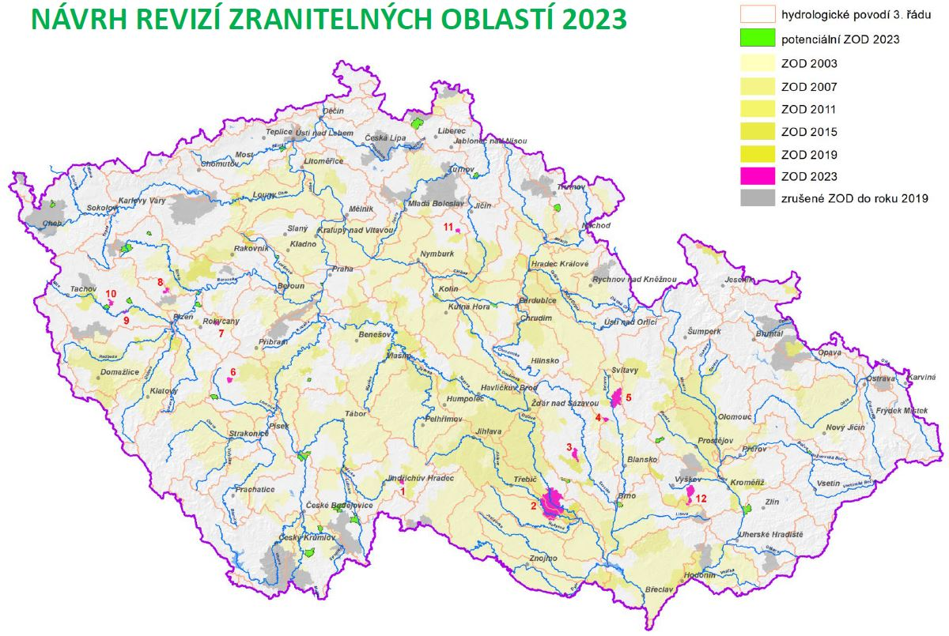
Revize zranitelných oblastí v roce 2023, s účinností změn od 1. 7. 2024

Slide 13
Změna některých opatření akčního programu
    Hlavní změny
    Období zimního zákazu hnojení (posunutí začátku zákazu = zkrácení)
    Limity N k plodinám (snížení limitů, úprava odpočtů, jen 1 limit k zelenině)
    Letní a podzimní hnojení (omezení dávek kejdy a digestátu)
    Uložení hnoje na poli (snížení množství steliva, nové druhy steliva)
    Ochrana zdrojů pitné vody (nové ochranné pásy kolem OPVZ 1. stupně)
      uložení hnoje
      pěstování kukuřice apod.
    Bilance N (od hospodářského roku hnojení 2024/2025 výpočet bilance pouze pro ornou půdu, posunutí termínu výpočtu do konce února)

Slide 14
Zákaz používání N-hnojivých látek (o.p., T)
Klimatický region* | Minerální dusíkatá hnojiva | Hnojiva s rychle uvolnitelným dusíkem | Hnojiva s pomalu uvolnitelným dusíkem***
0–5 | 1․ 11. – 15. 2. (1. 11. – 31. 1.**) | 15 30. 11. – 15. 2. (15 30. 11. – 31. 1.**) | 15. 12. – 15. 2.
6–7 | 1. 11. – 28. 2. (1. 11. – 15. 2.**) | 15 30. 11. – 28. 2. (15 30. 11. – 15. 2.**) | 15. 12. – 28. 2.
8–9 | 15. 10. – 28. 2. (15. 10. – 15. 2.**) | 5 15. 11. – 28. 2. (5 15. 11. – 15. 2.**) | 15. 12. – 28. 2.
* | první číslice kódu bonitované půdně ekologické jednotky
** | platí na zemědělských pozemcích s průměrnou sklonitostí nepřevyšující 5 stupňů a s porostem ozimých plodin
*** | platí i pro upravené kaly; pokud nedojde k následnému pěstování ozimých hlavních plodin nebo meziplodin v tomtéž kalendářním roce, je zakázáno hnojení také v období od 1. června do 31. července

Slide 15
Výnosy plodin a limity přívodu dusíku pro jednotlivé VH (úpravy u některých plodin)
Plodina | Výnosové hladiny
 | 1 |  | 2 |  | 3
 | t/ha | kg N/ha | t/ha | kg N/ha | t/ha | kg N/ha
Pšenice ozimá potravin. | do 6,0 | 170 160 | 6,0–8,0 | 200 | nad 8,0 | 230
Pšenice ozimá nepotrav. | do 6,0 | 150 140 | 6,0–8,0 | 180 170 | nad 8,0 | 200 190
Tritikale | do 4,5 | 125 | 4,5–6,5 | 150 145 | nad 6,5 | 165
Kukuřice na zrno | do 8,0 | 190 170 | 8,0–10,5 | 220 210 | nad 10,5 | 240 230
Kukuřice na siláž | do 40 | 190 170 | 40–50 | 220 210 | nad 50 | 240 230
Brambory sadbové | do 20 | 100 90 | 20–30 | 125 110 | nad 30 | 150 135
Brambory ostatní | do 30 | 140 135 | 30–40 | 170 160 | nad 40 | 190 180
Cukrovka Řepa cukrová | do 65 | 170 140 | 65–80 | 190 | nad 80 | 210
Krmná řepa Řepa krmná | do 35 | 100 80 | 35–50 | 130 100 | nad 50 | 150 120
Řepka | do 3,0 | 200 180 | 3,0–4,0 | 220 200 | nad 4,0 | 230 220

Slide 16
Limity přívodu dusíku k plodinám
    Úprava zápočtu do limitu N následné plodiny
      50 kg N/ha po jeteli nebo vojtěšce
      25 kg N/ha po ostatních plodinách vázajících vzdušný dusík nebo směsích plodin vázajících vzdušný dusík s jinými plodinami

Slide 17
Limity přívodu dusíku pro zeleninu a referenční výnosy – úprava
Plodina | Limit (kg N/ha) | Plodina | Limit (kg N/ha)
Hrách zahradní (zelené zrno) | 70 | Tykev | 180
Hrách zahradní (lusky) | 70 | Salát ledový | 185
Chřest | 100 | Kukuřice cukrová | 190
Kopr vonný | 100 | Zelí pekingské | 195
Fazol zahradní | 110 | Kapusta kadeřavá (kadeřávek) | 200
Křen selský | 120 | Mrkev | 200
Ředkvička | 120 | Petržel naťová | 200
Petržel kořenová | 125 | Špenát | 200
Celer listový (naťový) | 145 | Kapusta růžičková | 215
Šalotka | 150 | Meloun vodní | 220
Česnek | 150 | Reveň kadeřavá (rebarbora) | 225
Salát ostatní | 150 | Kapusta hlávková | 230
Ředkev | 155 | Pór | 240
Lilek vejcoplodý | 160 | Celer řapíkatý | 245
Pažitka | 160 | Brokolice | 250
Rajče | 160 | Celer bulvový | 250
Řepa salátová | 160 | Okurka nakládačka | 250
Cibule | 170 | Paprika | 250
Čekanka salátová | 170 | Zelí hlávkové červené | 260
Pastinák | 170 | Zelí hlávkové bílé ostatní | 265
Kedluben | 180 | Květák | 275
Okurka salátová | 180 | Zelí hlávkové bílé krouhárenské | 330

Slide 18
Letní a podzimní hnojení na orné půdě
  Omezení dávek dusíku na o.p. v období po sklizni hlavní plodiny
závisí na začlenění pozemku do aplikačního pásma (podle BPEJ)
vztahuje se k období od 15. června do začátku období zákazu hnojení
platí jen pro minerální N hnojiva (A) a hnojiva s rychle uvolnitelným N (B)
týká se pouze hnojení k následným meziplodinám, ozimým plodinám, jarním plodinám nebo ke slámě (včetně slámy po sklizni kukuřice)
za meziplodinu je považován i výdrol řepky použitý pro zelené hnojení
za slámu se považuje i strniště o výšce min. 40 cm po sklizni kukuřice na siláž
za slámu se považují i rostlinné zbytky po sklizni trav na semeno

Slide 19
Letní a podzimní hnojení na orné půdě
    V případě použití hnojiv k podpoře rozkladu slámy lze navíc použít
      nejvýše 30 kg N/ha ke hnojení řepky
      nejvýše 20 kg N/ha ke hnojení ostatních ozimých plodin
    Přepočet N mezi hnojivy A (minerální N hnojiva) a B (hnojiva s rychle uvolnitelným dusíkem, např. kejda, digestát, …) = 1 : 1,7 (původně 1 : 2)
      přepočet použit i při omezení jednorázových dávek na určitých pozemcích
      s kulturou T (§ 7 odst. 11, § 11 odst. 3)

Slide 20
Maximální celková dávka celkového dusíku v období po sklizni hlavních plodin v ZOD
Způsob hnojení | I. aplikační pásmo |  | II. aplikační pásmo |  | III. aplikační pásmo
 |  |  |  |  | a) |  | b)
 | A* | B* | A* | B* | A* | B* | A* | B*
1. K ozimé plodině následující v tomtéž roce po obilnině | 60 | 120100 | 50 | 100 85 | 40 | 80 70 | 40 30 | 0 50
2. K ozimé plodině následující v tomtéž roce po jiné předplodině, než je obilnina | 40 | 80 70 | 30 | 60 50 | 15** | 0 | 15** | 0
3. K meziplodinám, s výjimkou čistých porostů jetelovin a luskovin nebo k podpoře rozkladu slámy***, s výjimkou slámy luskovin, olejnin a jetelovin pěstovaných na semeno | 60 | 120100 | 50 | 100 85 | 40 | 80 70 | 40 30 | 80 50
4. Pro následné jarní plodiny pěstované v příštím kalendářním roce (použití hnojiv je možné až od 1. října)**** | 0 | 100 85 | 0 | 80 70 | 0 | 80 70 | 0 | 0
* A. maximální celková dávka dusíku v minerálních dusíkatých hnojivech, v kg N/ha
B. maximální celková dávka celkového dusíku ve hnojivech s rychle uvolnitelným dusíkem, v kg N/ha
** v případě hnojení pro cibuli ozimou a česnek ozimý je maximální dávka 40 kg N/ha
*** použití minerálních N-hnojiv k podpoře rozkladu slámy je možné v případě, že bude v tomtéž roce následovat hlavní
plodina nebo meziplodina ponechaná na zemědělském pozemku minimálně do 31. 1. následujícího kalendářního roku

Slide 21
Letní a podzimní hnojení na orné půdě
    ****Hnojení ve III. aplikačním pásmu v období do 31. října pro klimatické regiony 0–7
    nebo do 15. října pro klimatické regiony 8–9 je možné s inhibitorem nitrifikace,
    a to při použití dávkovacího zařízení pro řízenou homogenizaci a v dávce uvedené
    v příbalovém letáku nebo na schválené etiketě; v následujícím období do začátku
    zákazu hnojení podle § 6 je možné hnojení bez použití dávkovacího zařízení,
    případně i bez inhibitoru nitrifikace:
        klimatické regiony 0–7: 1. 11. – 29. 11.
        klimatické regiony 8–9: 16. 10. – 14. 11.

Slide 22
Uložení tuhých statkových hnojiv na zemědělské půdě v ZOD
V ZOD max. 12 měsíců (při meziskladování – max. 9 měsíců), opakování nejdříve po 4 letech každoročního pěstování plodin
  hnůj skotu, prasat, drůbeže může být uložen na zemědělské půdě
  až po tříměsíčním skladování na hnojišti
  meziskladování se nevyžaduje pro
    hnůj z hluboké podestýlky, který se shromažďoval ve stáji
    nejméně 3 týdny
    hnůj skotu ze stelivových provozů bez produkce močůvky,
    při průměrné denní spotřebě steliva nad 6 kg/DJ na 1 DJ nad
      4 kg slámy nebo sušeného separátu kejdy či digestátu
      6 kg dřevních pilin nebo
      11 kg nesušeného separátu kejdy či digestátu
    (nebo jeho následném doplnění)
    statková hnojiva od jiných druhů zvířat (koně, ovce, kozy)

Slide 23
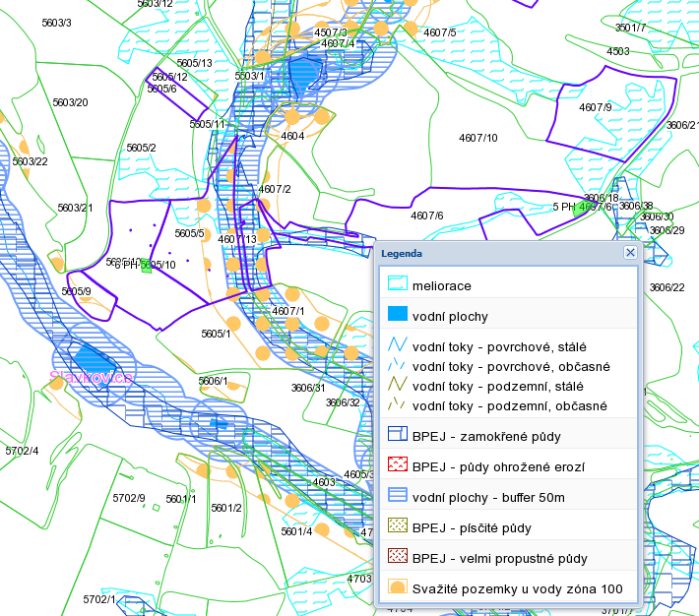
Výběr míst vhodných k uložení statkových hnojiv, kompostu a separátu digestátu na z.p. v ZOD
Dostatečná vzdálenost od útvarů povrchových vod
(min. 50 m, min. 100 m při sklonitosti pozemku nad 5°,
minimálně 100 m od hranice ochranného pásma vodního zdroje I. stupně)
Mimo půdy meliorované, erozně ohrožené, písčité,
s velmi propustným podložím nebo zamokřené (mapa v LPIS)
Řádné ošetřování skládky (netýká se kompostu):
  zabránění přítoku povrchové vody
  a odtoku hnojůvky (záchytné brázdy,
  přihrnutí zeminy, přidání slámy apod.)
  péče o celkový vzhled skládky
  statkových hnojiv (minimální výše 1,7 m,
  max. šířka 20 m, orientace delší stranou
  po spádnici)

Slide 24
Střídání plodin
Kukuřici ve třetím aplikačním pásmu nelze pěstovat více než 2 roky po sobě.
  uvedený požadavek se vztahuje i na zemědělské pozemky, bez ohledu na jejich zařazení do aplikačního pásma, jejichž jakákoliv část se nachází ve vzdálenosti menší než 100 m od hranice ochranného pásma vodního zdroje I. stupně
  podmínka přerušení sledu kukuřice je splněna i zařazením meziplodiny zaseté nejpozději do 30. 9. a ponechané na pozemku až do následujícího roku, do zahájení předseťové přípravy pro pěstování následující kukuřice
  vztahuje se i na kukuřici ve směsích
  tolerance 10% překryvu

Slide 25
Hospodaření na svažitých pozemcích
    Z důvodů ochrany půdy před erozí a vod před znečištěním se nesmí pěstovat kukuřice, brambory, řepa cukrová, řepa krmná, bob polní, sója, slunečnice nebo čirok na zemědělských pozemcích se sklonitostí převyšující 7 stupňů, jejichž jakákoliv část se nachází ve vzdálenosti menší než 25 m od útvaru povrchových vod nebo od hranice ochranného pásma vodního zdroje I. stupně.

Slide 26
Bilance dusíku ve zranitelných oblastech
    Spotřeba hnojiv: za hospodářský rok (1. 7. – 30. 6.)
    Plochy, sklizně: kalendářní rok (ve kterém hospodářský rok končí)
    Povinnost výpočtu bilance N (nově do konce února), a to jen pro obchodní závody nad 30 ha orné půdy
    Limit bilančního přebytku dusíku je 70 kg N/ha z.p. orné půdy závodu,
    v průměru (nikoliv v součtu) tří po sobě následujících hospodářských let
    Průměrný roční přívod dusíku symbiotickou fixací vzdušného dusíku u plodin vázajících vzdušný dusík pěstovaných jako hlavní plodina, a to ve výši 180 kg N/ha jetele nebo vojtěšky, 120 kg N/ha hrachu, bobu a sóji pěstovaných na semeno nebo 80 kg N/ha ostatních plodin vázajících vzdušný dusík nebo směsí plodin vázajících vzdušný dusík s jinými plodinami
    Odběr živin dle přílohy č. 6 k vyhlášce č. 377/2013 Sb. (tabulka č. 5
    v příl. č. 5 k nařízení vlády č. 262/2012 Sb. zrušena, jako nyní již duplicitní)

